Slide 1
PREZENȚA APEI ÎN NATURĂ
APE STĂTĂTOARE –BALTA, LACUL, MAREA . APE CURGĂTOARE- RÂUL

Slide 2
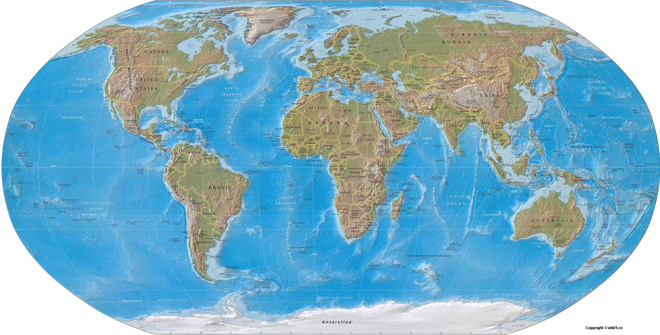
Apa ocupă o suprafață foarte mare de pe planeta noastră. (1 parte USCAT – 2 părți APĂ).
Cele mai întinse ape de pe Terra sunt ape stătătoare.

Slide 3
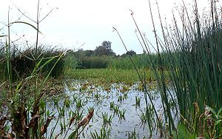
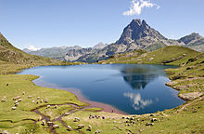
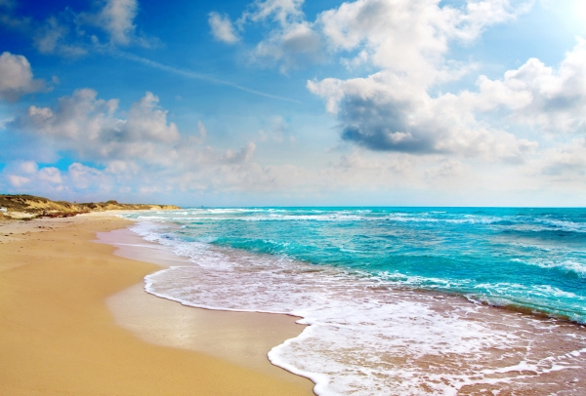
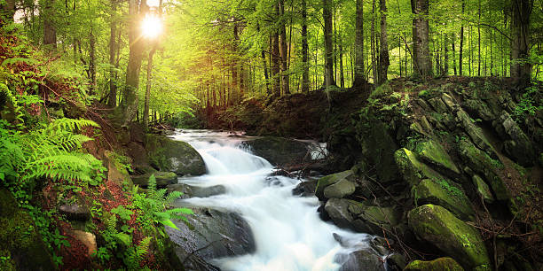
APE STĂTĂTOARE –BALTA, LACUL, MAREA . APE CURGĂTOARE- RÂUL 1. BALTA 2. LACUL 3. MAREA 4. RÂU
PREZENȚA APEI ÎN NATURĂ

Slide 4
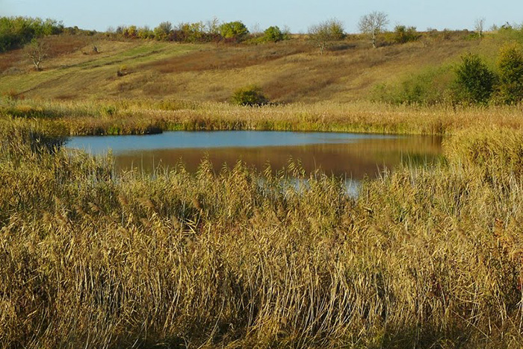
BALTA este o apă stătătoare, cu suprafață și adâncime mică,formată în mod natural în locurile mai joase unde stagnează (stă, băltește) apa.

Slide 5
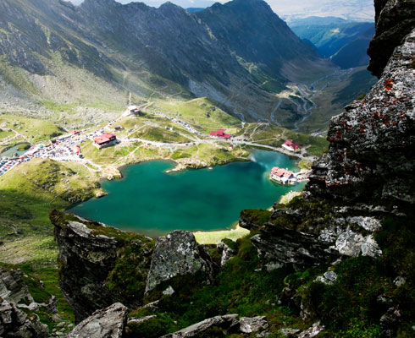
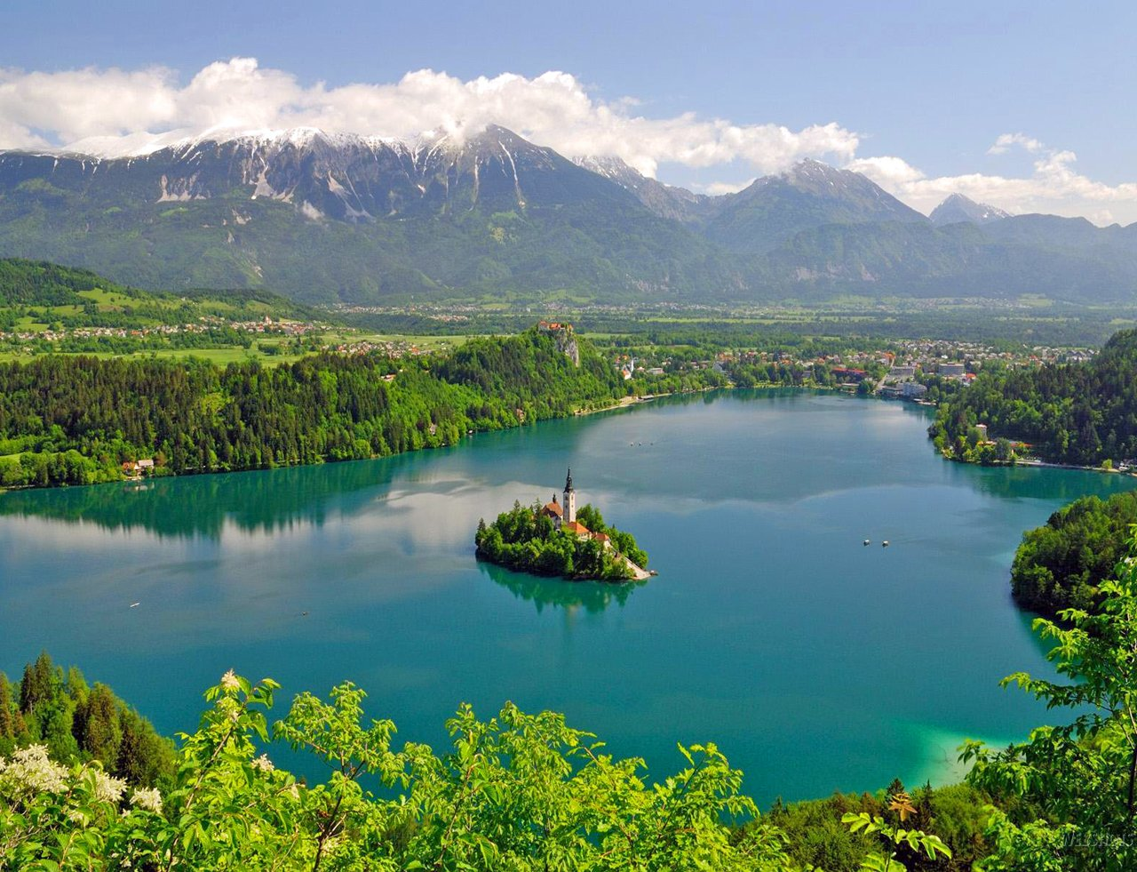
LACUL este o apă stătătoare cu o întindere mai mare, închisă între maluri.

Slide 6
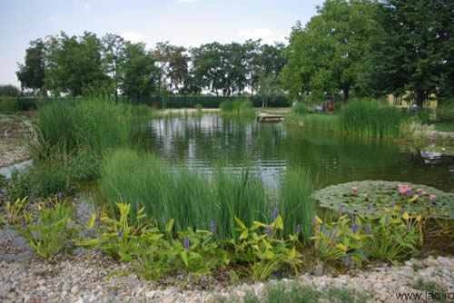
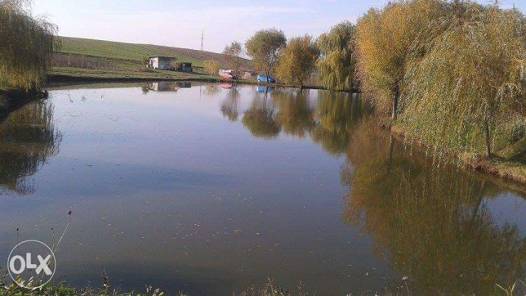
IAZUL este un lac care s-a format prin construirea de către om a unui baraj (dig) peste o apă curgătoare mică. Apa iazului este folosită pentru creșterea peștilor sau udarea plantelor (irigații).

Slide 7
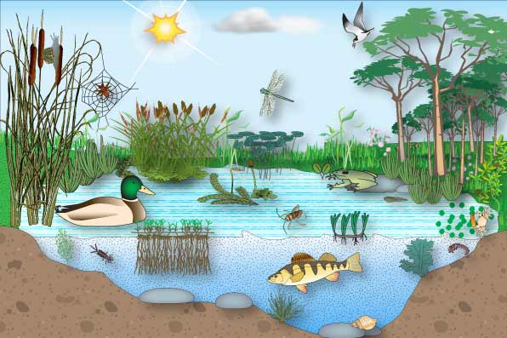
Balta și lacul sunt medii de viață acvatice naturale, unde cresc multe specii de plante și animale.

Slide 8
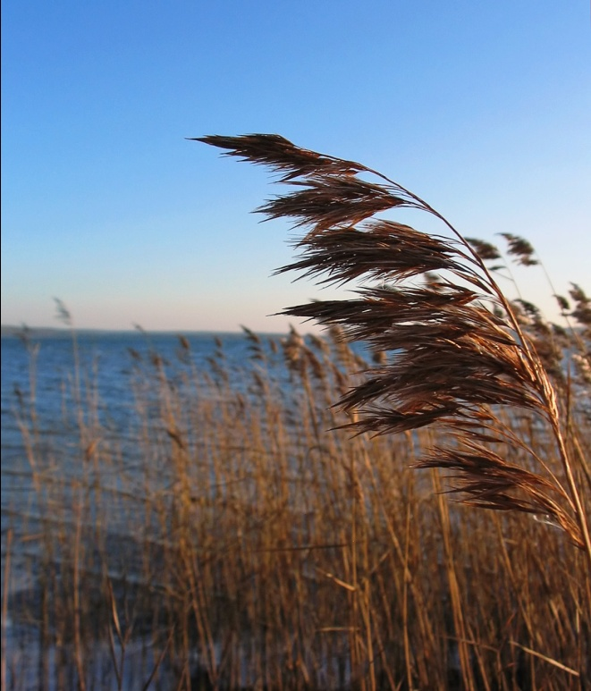
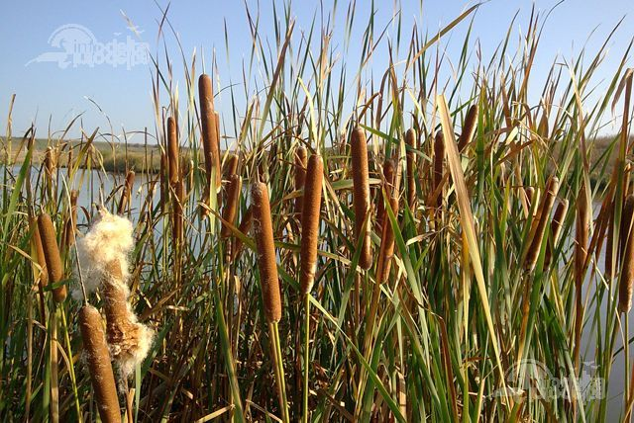
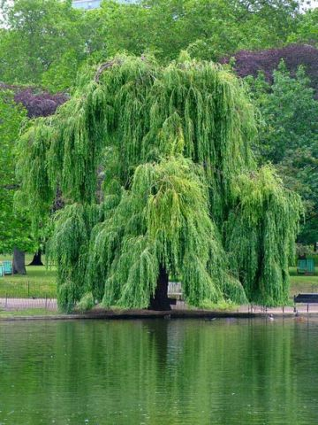
PLANTE care cresc la malul apei: trestie(stuf) papură salcie

Slide 9
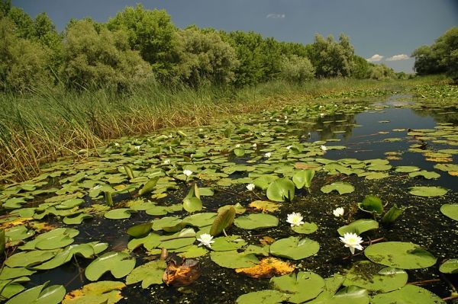
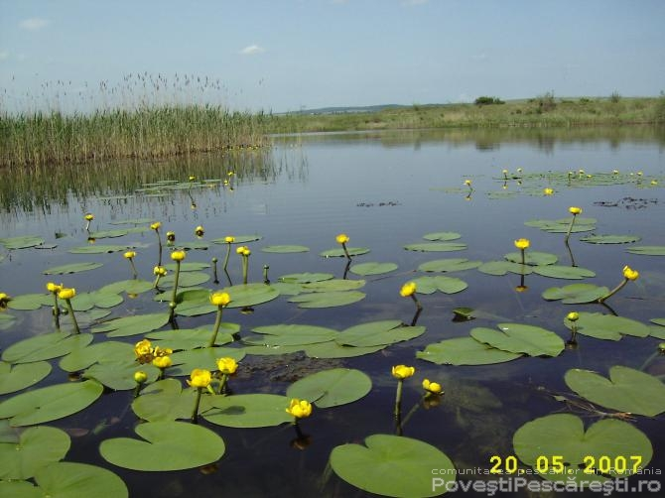
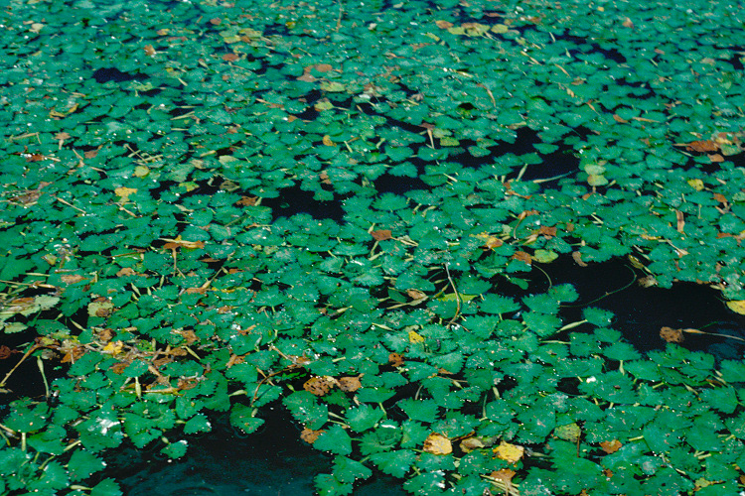
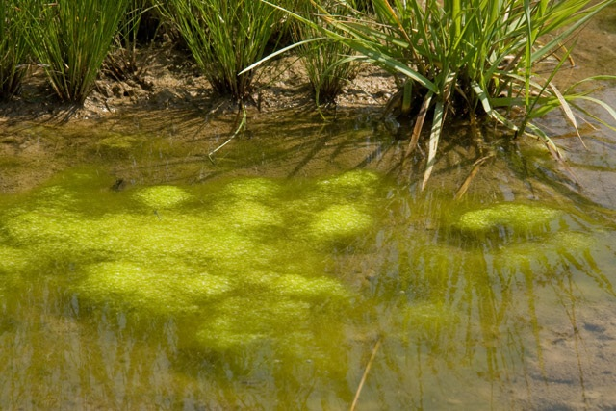
La suprafața apei întâlnim PLANTE PLUTITOARE care au rădăcina în mâl, tulpina în apă, iar frunzele și florile deasupra apei: nufărul alb, nufărul galben, ciulin de baltă, alge,etc

Slide 10
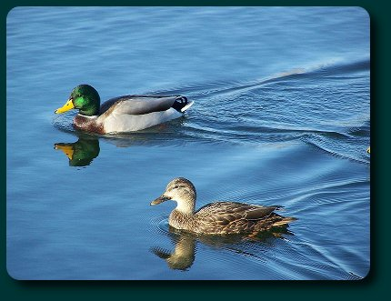
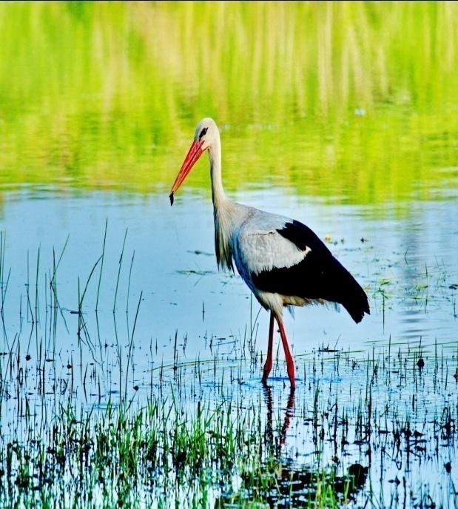
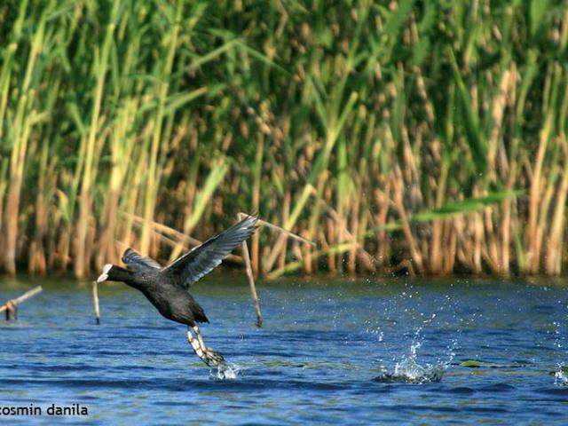
ANIMALE specifice lacurilor și bălților: 1.Păsări: barza, rața sălbatică, lișița,etc.

Slide 11
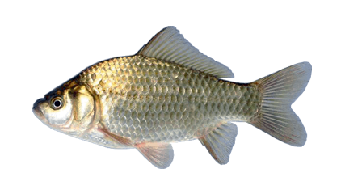
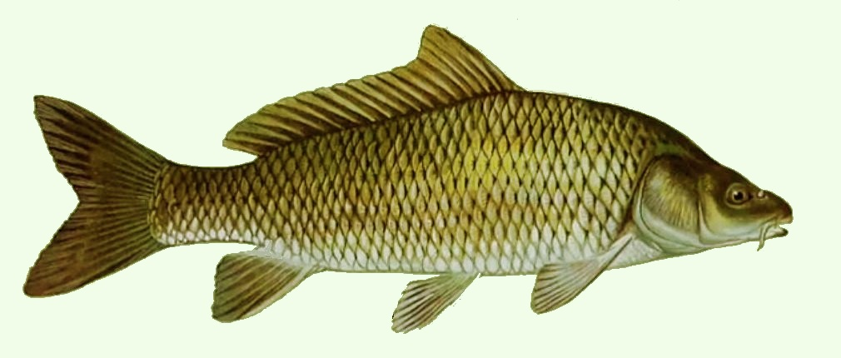
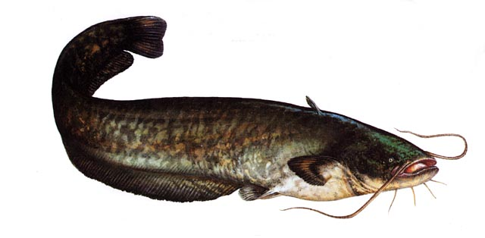
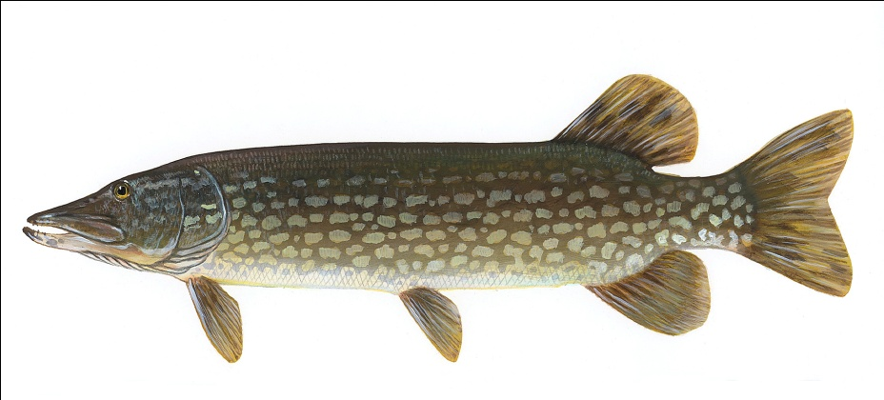
2. Pești:
carasul
crapul
somnul
știuca

Slide 12
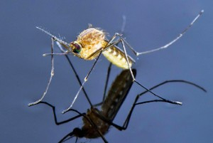
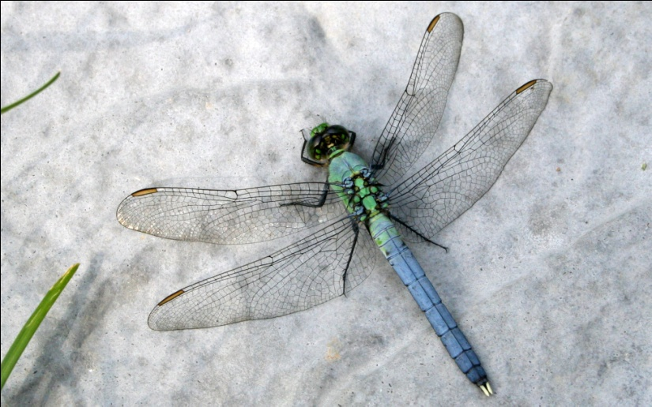
3. Insecte:
libelula
țânțari

Slide 13
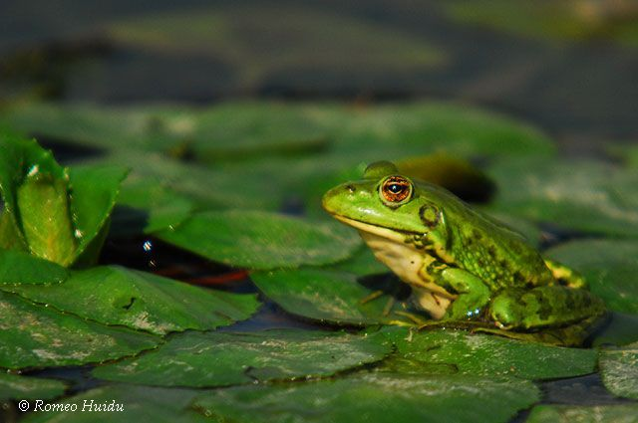
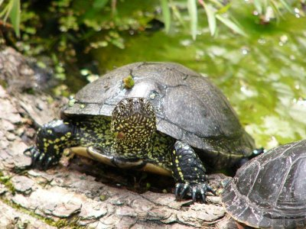
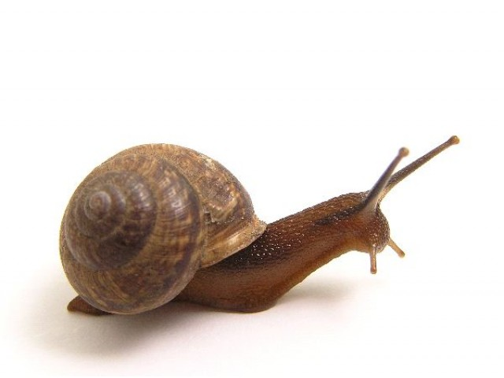
Alte animale:
broasca
țestoase
melci de apă

